Slide 1
TKK-verkoston tietoisku - Energiapula ja kuntien varautuminen
Varautumisen ja turvallisuuden erityisasiantuntija Ari Korhonen, Kuntaliitto
3.10.2022

Slide 2
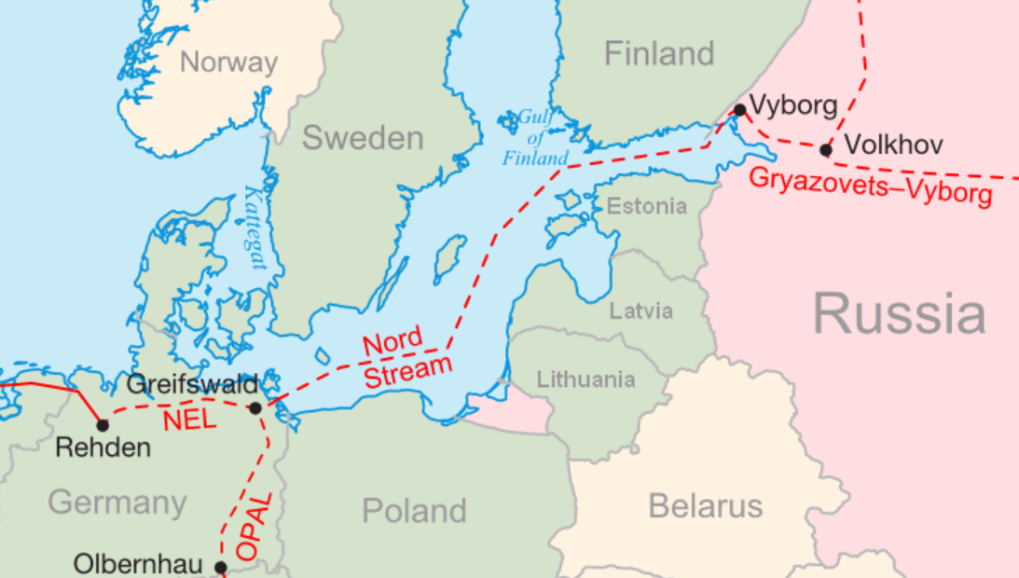
Euroopan energiakriisi
Nord Stream 1
kaasutoimitukset keskeytyneet
putki vaurioitunut räjäytyksissä
.
pakotteet ovat heijastuneet energiamarkkinoihin jo keväästä alkaen monilla tavoin.
venäläisen maakaasun toimittaminen Suomeen loppui toukokuussa

Slide 3
Kuntien varautuminen
Energian hinta
Sähköntuottajien pääomatarve vakuuksille
Energian saatavuus (sähköpula, lämpö)
Sähkökatkoihin ja sähköpulaan varautuminen
Kriittisen infrastruktuurin suojaaminen kyberhyökkäyksiltä
Kriittisen infrastruktuurin suojaaminen fyysisesti

Slide 4
Sähkön hinta
Sähkön hinta käynyt useamman kerran ennätyslukemissa (yli 100 senttiä kWh)
Useimmissa voimassa olevissa sähkösopimuksissa sähkön hinta on alle n. 10 senttiä / kWh
Tämän päivän hinta sähkösopimuksissa on 32-50 senttiä / kWh
Keskikokoinen kunta (50.000) henkilöä käyttää 25 miljoonaa kWh /vuosi, 10 sentin nousu sähkön hinnassa tuo 2,5 miljoonan euron kustannuksen.
Mitä laitteita on pidetään pidetään päällä ja milloin?

Slide 5
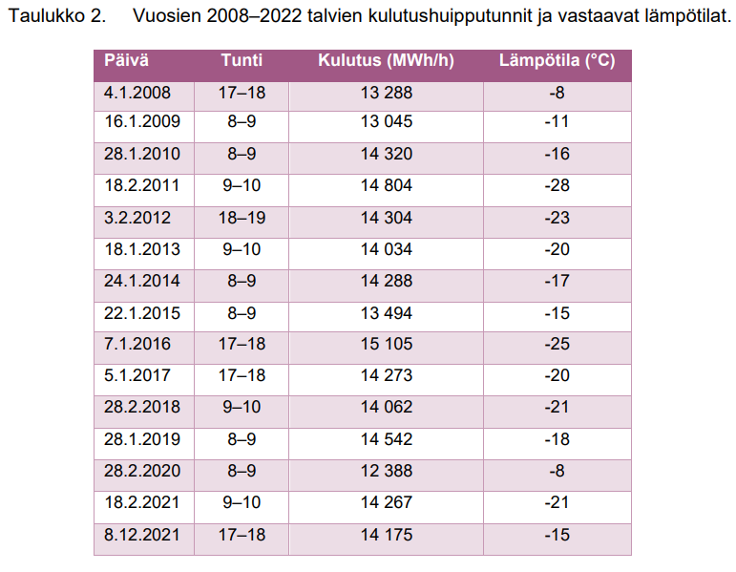
Kuntien varautuminen

Slide 6
Kuntien varautuminen – sähkönsäästö
Kuivat pakkasjaksot (tammi-helmikuu)
Sähkön säästö huippukulutusaikoihin aamulla 8-10 ja illalla 17-19 (myös todennäköisimmät katkosajat)
Palvelupisteiden palveluajat
Koulujen alkamisajat
Uimahallit / saunat
Valaistus
Varautuminen sähköpulaan, varhaiskasvatuksessa, opetuksessa ja koulutuksessa: https://www.oph.fi/fi/varautuminen-sahkopulaan-varhaiskasvatuksessa-opetuksessa-ja-koulutuksessa

Slide 7
Kuntien varautuminen - sähköpula
Mitä vaikutuksia toimintaan jos sähköt katkeavat (1h, 2h, 3h…vrk, viikko…)?
Palvelut ja palvelupisteet
Terveydenhuolto, vanhusten hoito- ja hoiva – ml. yksityiset palveluntuottajat
Koulujen ja varhaiskasvatuksen toiminta – koulupäivän ajoittaminen
Kriittinen infrastruktuuri (ml. ICT) ja sen toiminta
Rakennukset, kulunvalvonta, ilmanvaihto ja lämmitys

Slide 8
Kuntien varautuminen - sähköpula
Kunnan tulisi selvittää paikalliselta jakeluverkkoyhtiöltä, millä tavoin sähköjen katkaiseminen sähköpulatilanteessa toteutettaisiin (riippuvainen jakeluinfrastruktuurista)
Alueellinen koordinaatioryhmä (sähkönyrkki)
Paikalliset jakeluverkkoyhtiöt
Kunnat
Hyvinvointialueet
Pelastuslaitos
Muut toimijat
Ryhmässä ennakoitaisiin sähkökatkoja ja vaihdettaisiin tietoa

Slide 9
Kuntien varautuminen
Kriittisen infrastruktuurin läheisyydestä on havaintoja tiedustelusta ja/tai muusta epämääräisestä toiminnasta
Mikäli sähkökatkoksia tulee sähköpulan vuoksi, on oletettavissa että kyseistä hetkeä saatettaisiin pyrkiä hyödyntämään myös kyberhyökkäykseen tai muuhun kriittiseen infraan kohdistuvaan sabotaasiin samanaikaisesti
Kuntien ja kuntaomisteisten yhtiöiden tulee osaltaan huolehtia kriittisen infrastruktuurin suojaamisesta niin kyberhyökkäyksiltä kuin myös fyysisesti
Kaikki havainnot epämääräisestä toiminnasta kriittisen infrastruktuurin läheisyydessä tulee rekisteröidä (dronet, Venäjän rekistereissä olevat ajoneuvot, muu liikehdintä)

Slide 10
Kuntien varautuminen
Huomiota kriittisen infrastruktuurin turvaamiseen
Huoltovarmuuskeskus on arvionsa pohjalta todennut, että Itämerellä havaittujen tapahtumien johdosta kriittisen infrastruktuurin suojaamiseen on syytä kiinnittää erityistä huomiota. HVK kehottaa olemaan valppaana ja raportoimaan mahdollisesta epäilyttävästä toiminnasta tai liikehdinnästä kriittisten kohteiden lähistöllä. Tiedot tällaisista erityisistä poikkeamista kannattaa toimittaa matalalla kynnyksellä vastuuviranomaisille ja HVK:n tilannetoimistoon (tilannetoimisto@nesa.fi).

Slide 11
Kiitos.
Etunimi Sukunimi Puhelinnumero etunimi.sukunimi@organisaationnimi.fi @twitter

